Slide 1
GUI i Informaciona arhitektura
Oznaka predmeta: IT370
Naziv predmeta: IČR
Predavanje br. 5
Predavač: Katarina Kaplarski
Miloš Kostić
Milan Ličina
Školska godina: 2022/2023.

Slide 2
1 – Istorija Grafičkog korisničkog interfejsa

Slide 3
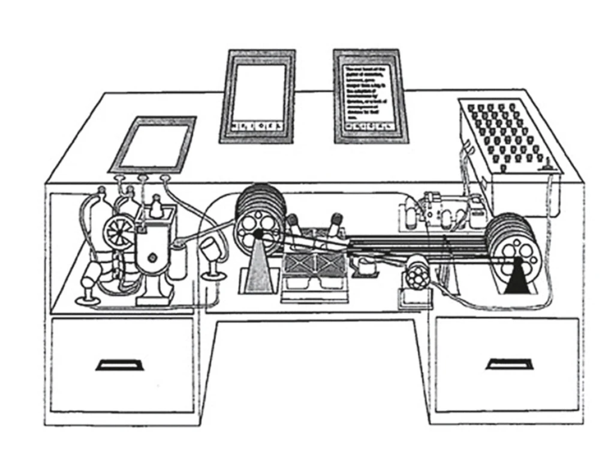
Grafički korisnički interfejs
Skica dizajna MEMEX uređaja - Vannevar Bush (1945.)

Slide 4
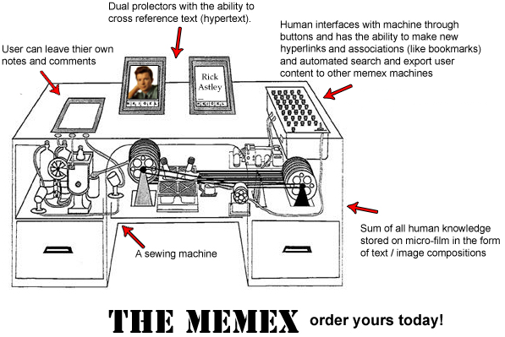
Grafički korisnički interfejs
Skica dizajna MEMEX uređaja - Vannevar Bush (1945.)

Slide 5
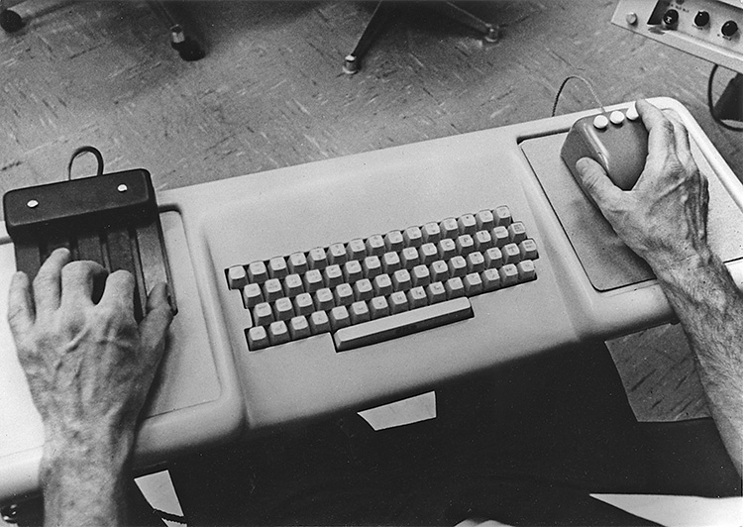
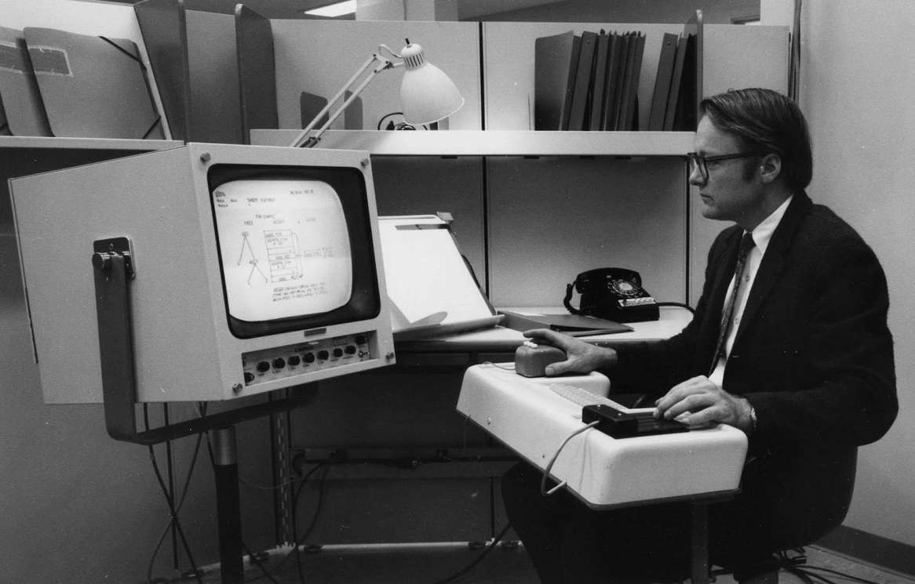
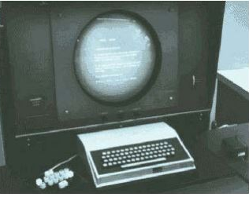
Prvi koraci - Douglas Englebart
Ulazni uređaji eksperimentalne kompjuterske tehnologije (1968.)

Slide 6
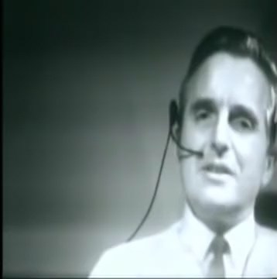
„The Mother of All Demos“- Douglas Englebart
https://www.youtube.com/watch?v=yJDv-zdhzMY

Slide 7
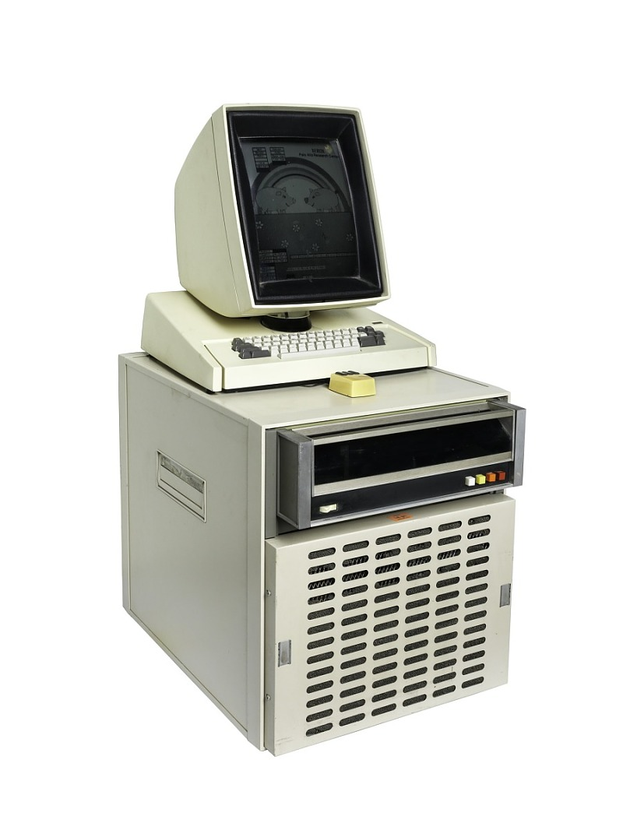
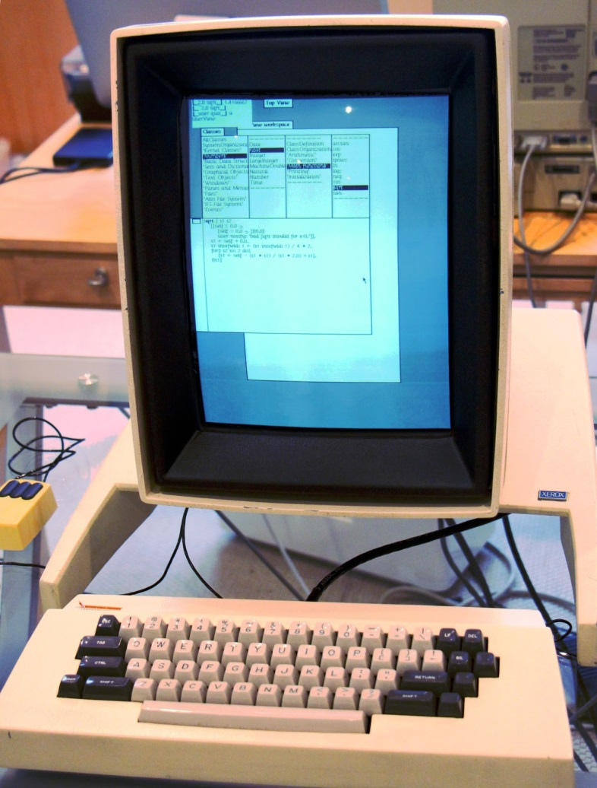
Xerox PARC
Xerox Alto računar (1973.)

Slide 8
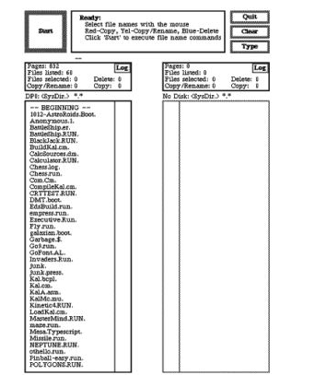
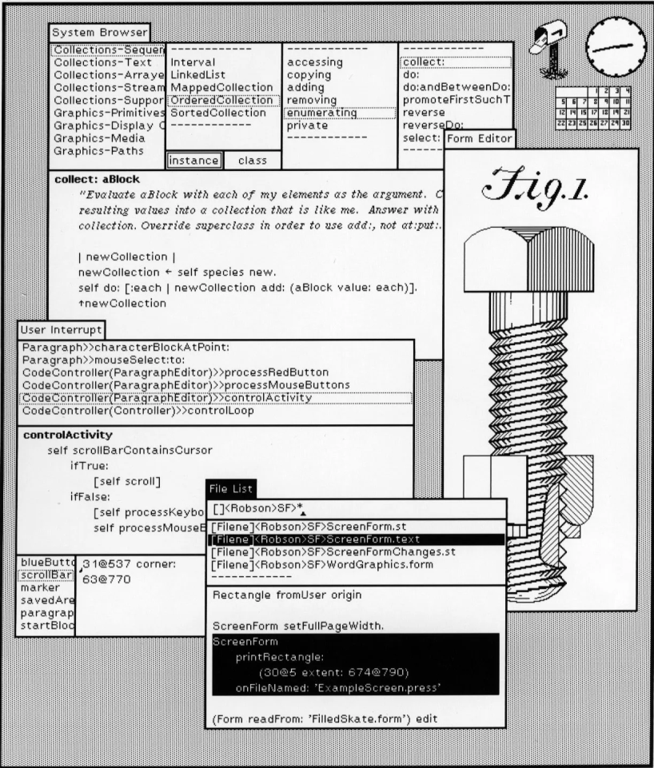
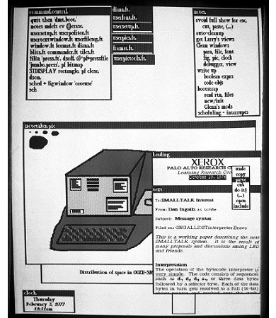

Softver za Alto i Smalltalk
GUI Xerox Alto računara

Slide 9
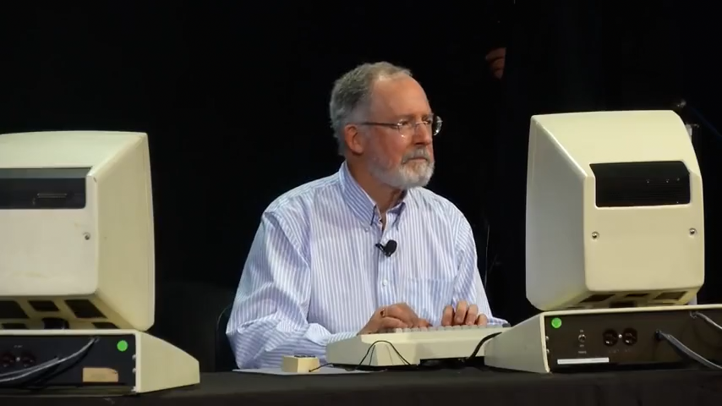
Video - Smalltalk-76 Demo
https://www.youtube.com/watch?v=NqKyHEJe9_w

Slide 10
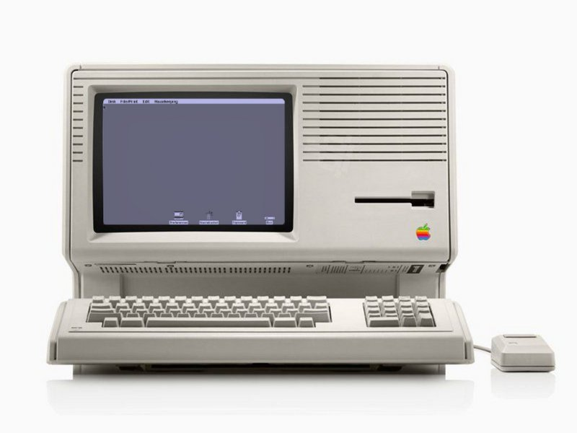
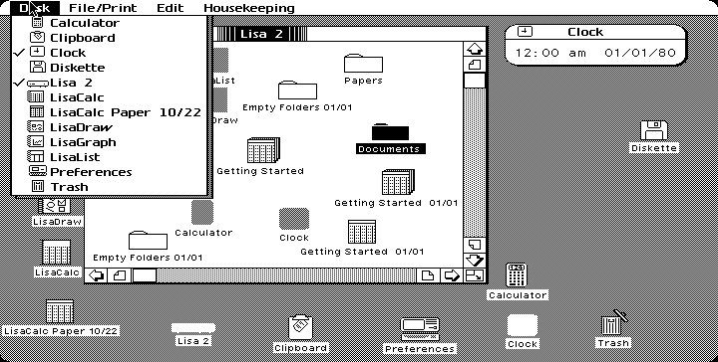
Apple-Lisa
Apple Lisa računar (1983.) i njegov GUI proizveden od strane Apple-a

Slide 11
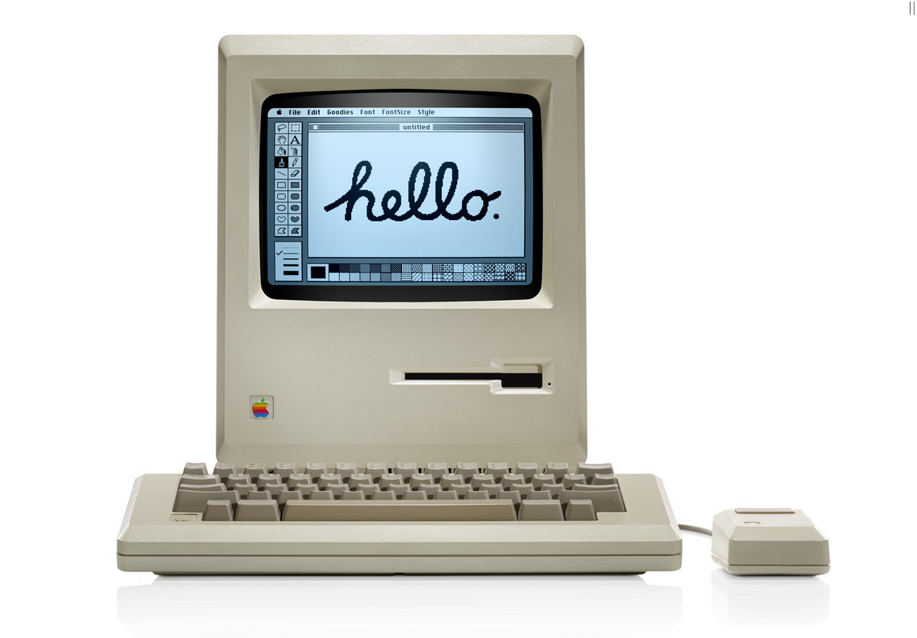
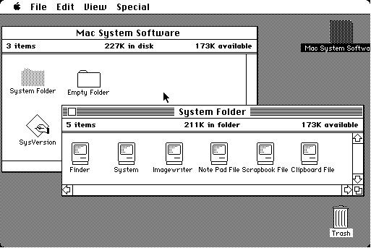
Macintosh
Macintosh računar (1984.) i njegov GUI proizveden od strane Apple-a

Slide 12
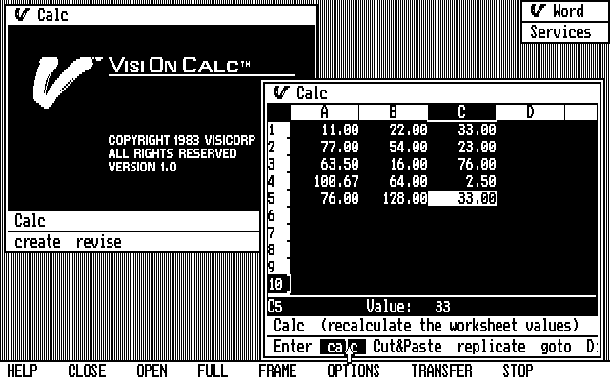
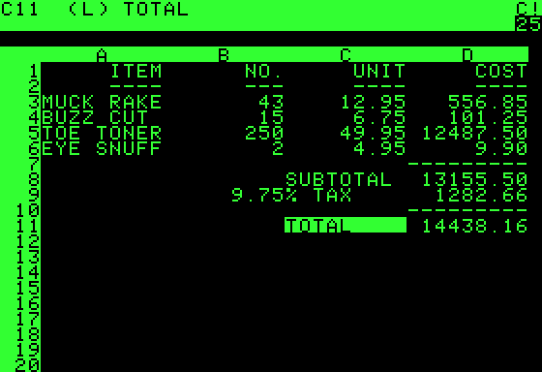
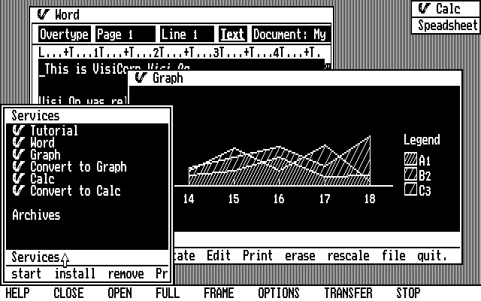
VisiOn
VisiOn GUI sistem (1983.)

Slide 13
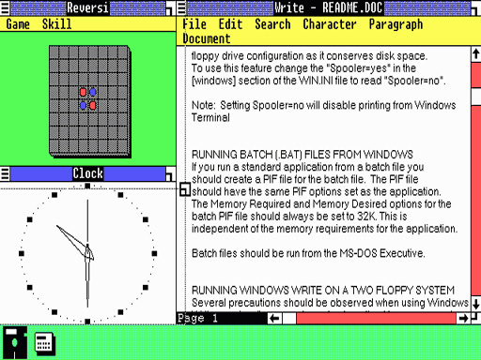
Windows
GUI Windows 1.0 (1985.)

Slide 14
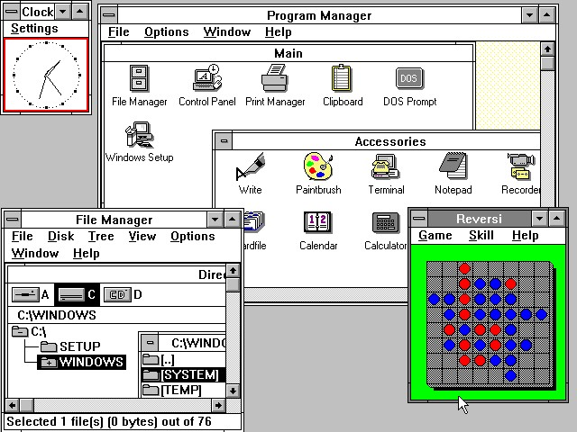
Windows
GUI Windows 3.0 (1990.)

Slide 15
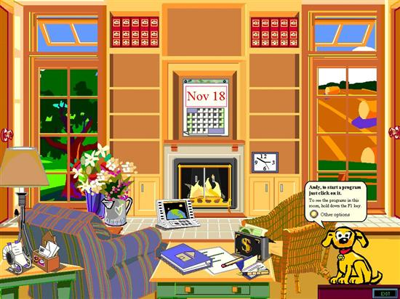
Microsoft Bob
Microsoft Bob – Windows layer (1995.)

Slide 16
2 – Informaciona arhitektura

Slide 17
Zadatak Grafičkog korisničkog interfejsa
Jedan od zadataka grafičkog korisničkog interfejsa je da prikaže različite informacione objekte korisniku na adekvatan način korišćenjem:
Liste objekata
Liste akcija ili zadataka
Liste kategorija
Liste alata
Neke aplikacije koriste samo jedan od ovih pristupa, a neke kombinuju više pristupa istovremeno.

Slide 18
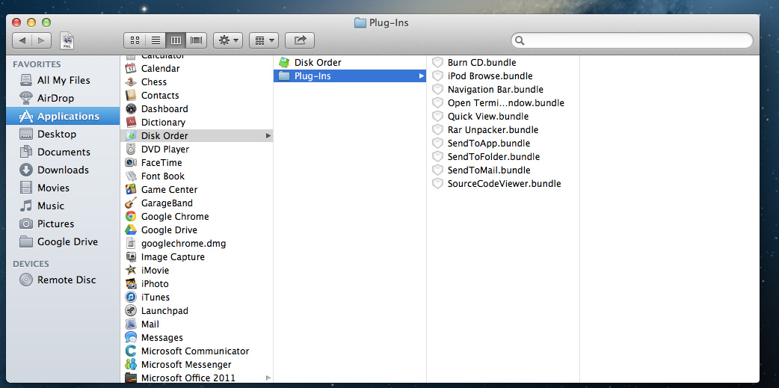
Lista Objekata
Linearna forma

Slide 19
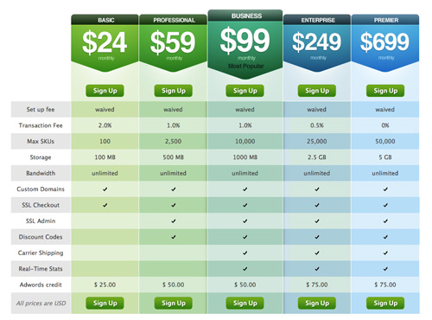
Dvodimenzionalne tabele
Dizajn tabele

Slide 20
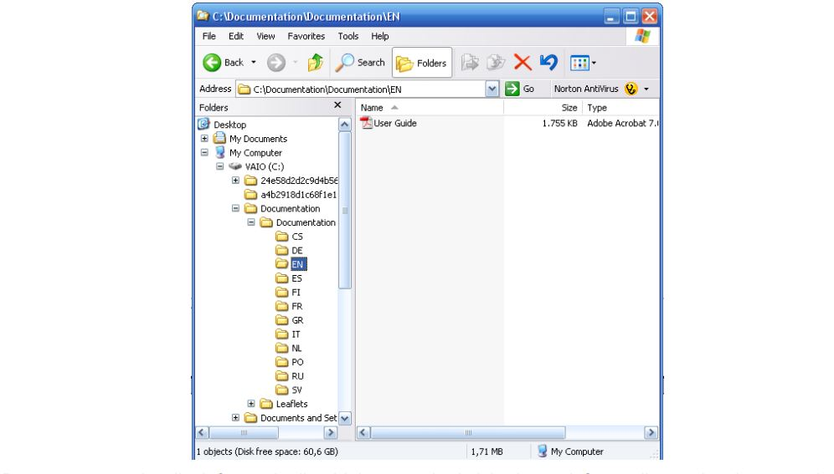
Hijerarhijske forme
Hijerarhijska forma

Slide 21
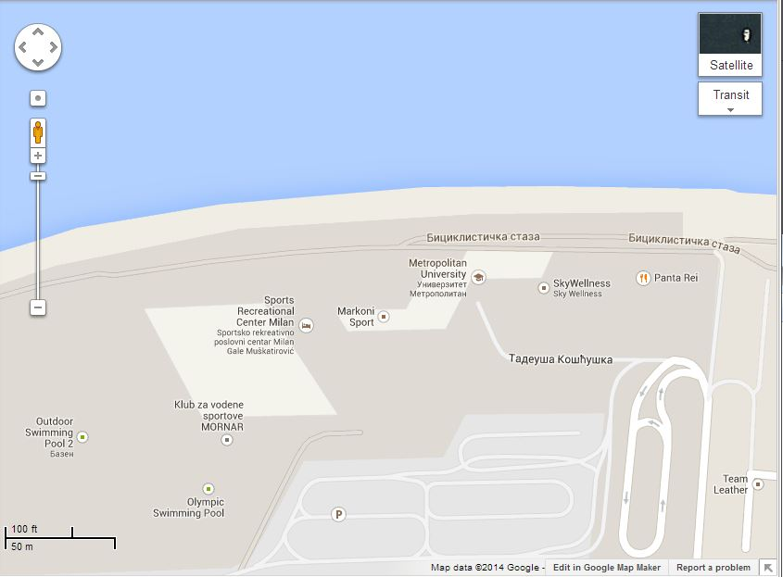
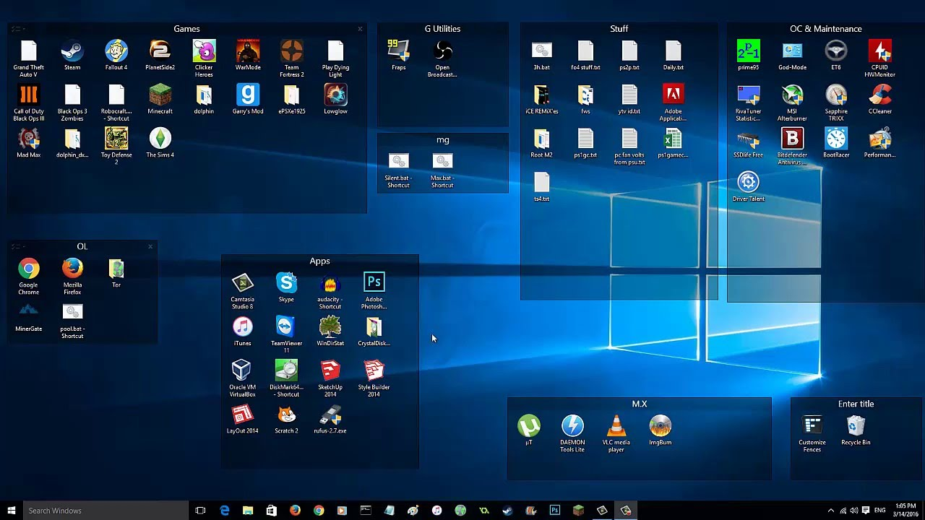
Prostorna organizacija
Prostorna organizacija na mapi i desktop-u

Slide 22
Lista akcija
Lista akcija se koristi da u grafičkom interfejsu prikaže moguće akcije koje korisnik može da izvede.
Akcije mogu biti prikazane na različite načine:
Dugmad
Traka sa menijem (menu bar)
Iskačući meni (pop-up menu)
Padajući meni (drop down menu)
Traka sa alatima (toolbar)
Linkovi
Akcioni paneli
Prostorna organizacija komandnih objekata

Slide 23
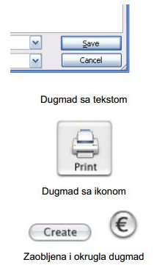
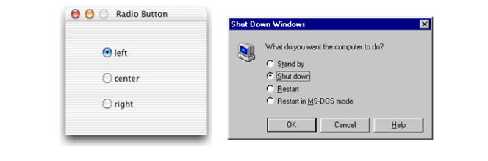
Dugmad
Komandna i opciona dugmad

Slide 24
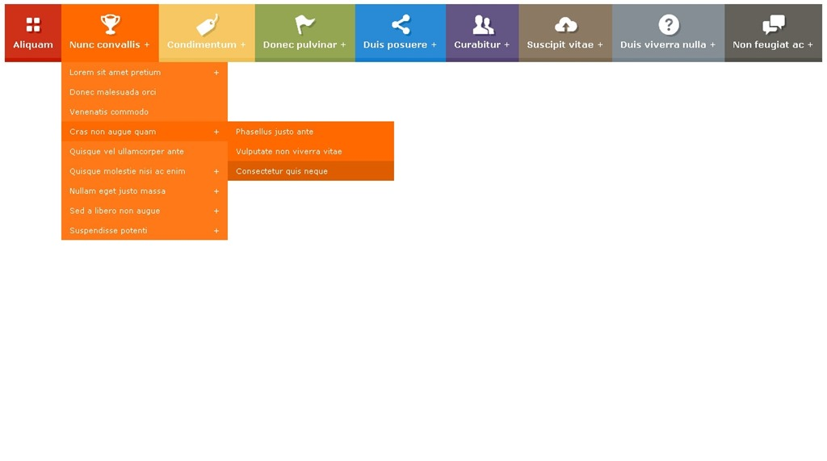
Traka sa menijima
Padajući meni

Slide 25
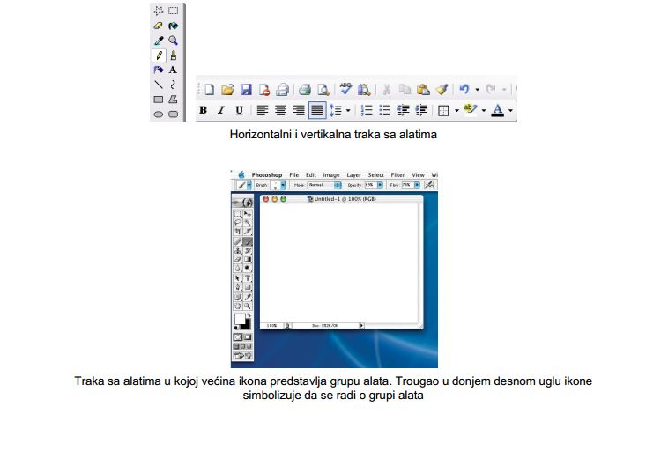
Tipovi menija
Traka sa alatima

Slide 26
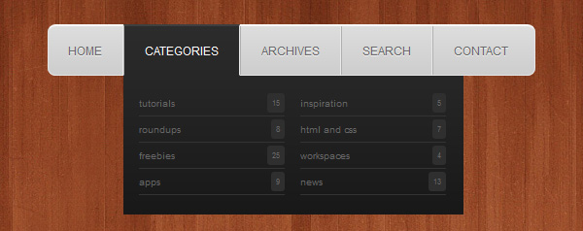
Lista kategorija
Lista kategorija i podkategorija u meniju veb sajta

Slide 27
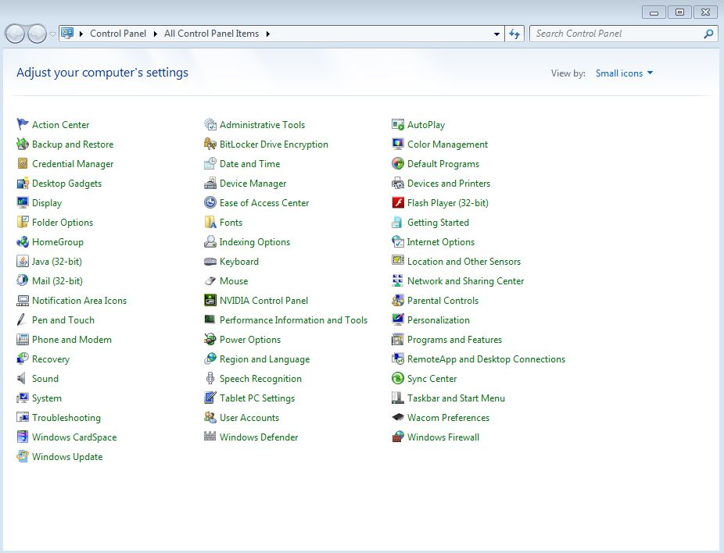
Lista alata
Lista alata

Slide 28
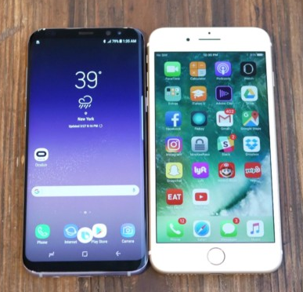
Fizička struktura
Osnovni kontejner je desktop koji može da sadrži i prozore i stranice i kontrole.
Fizička struktura može biti u obliku:
Višestrukih prozora
Jednog prozora izdeljenog na više prozorskih okana
Jednog prozora čiji se sadržaj smenjuje
3D prozora

Slide 29
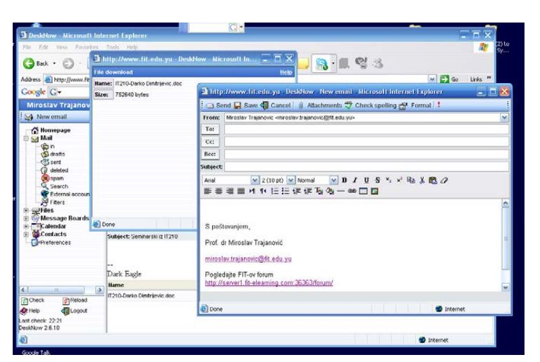
Višestruki prozori
Višestruki prozori

Slide 30
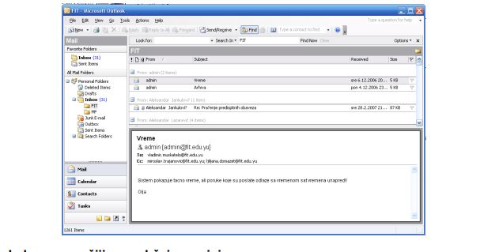
Prozor sa više okana
Prozor sa više okana

Slide 31
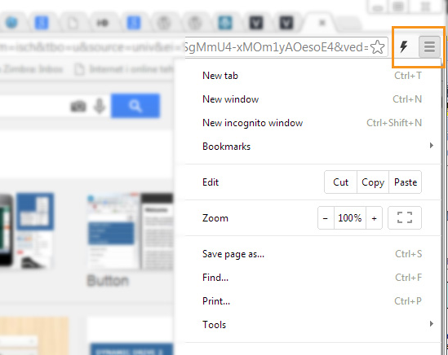
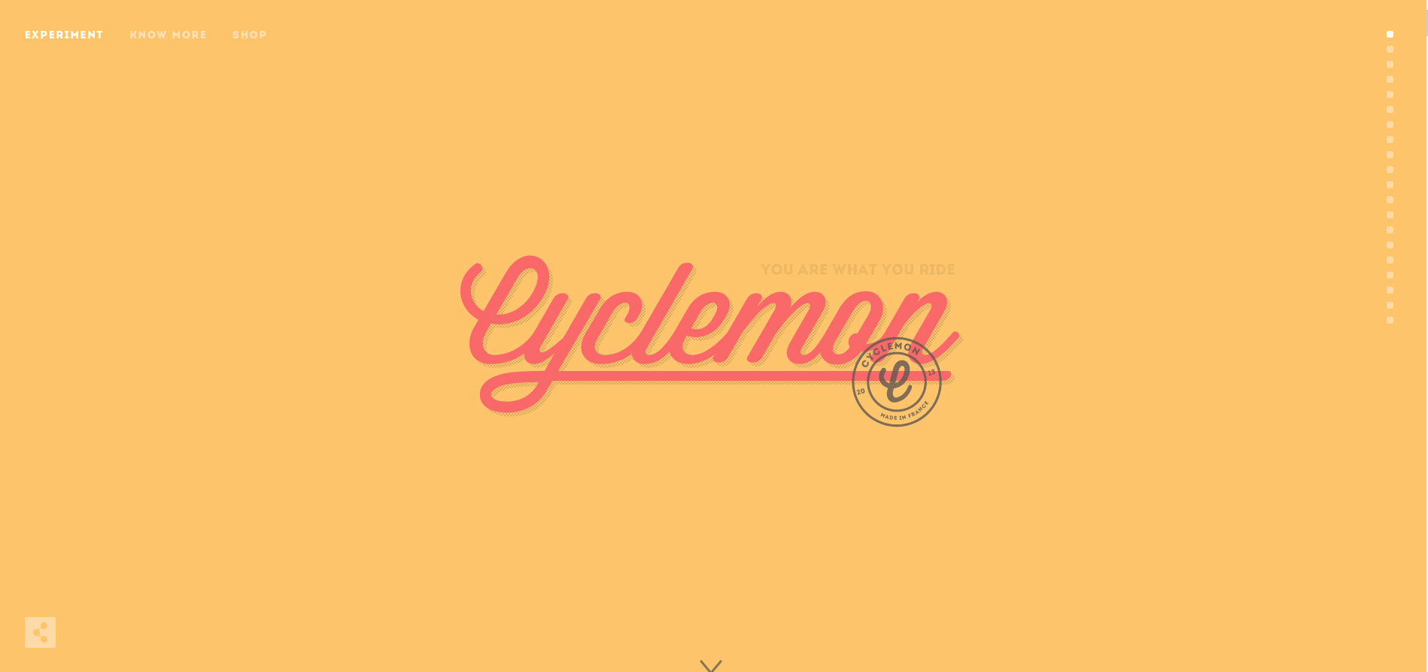
Nove tendencije
Parallax scroll i Toggle (hamburger) meni

Slide 32
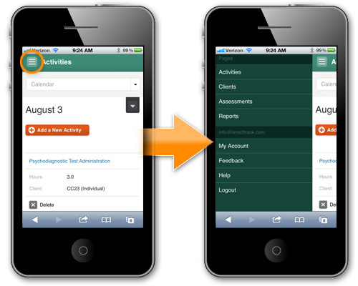
SKRIVENA NAVIGACIJA
Meni mobilnog telefona

Slide 33
3 – Vizuelni principi u dizajnu interfejsa

Slide 34
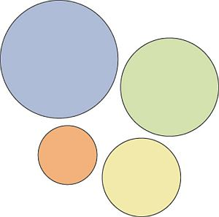
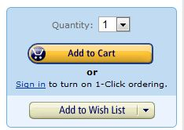
Vizuelna hijerarhija
Primeri vizuelne hijerarhije

Slide 35

Hijerarhija sadržaja
Tipografija

Slide 36
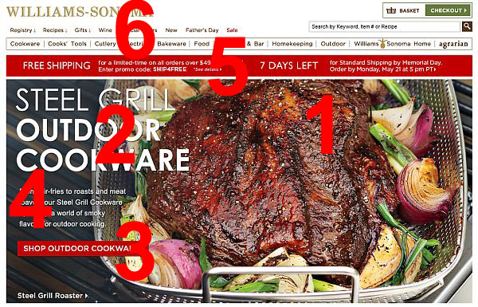
Hijerarhija sadržaja
Kretanje pogleda

Slide 37
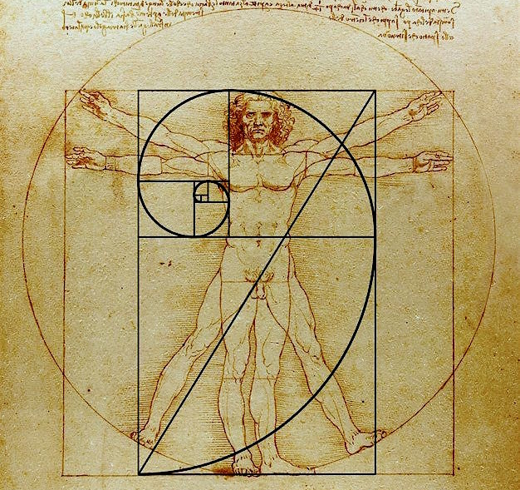
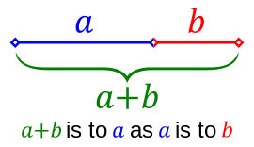
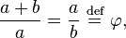
Božanske proporcije
Dve veličine su u zlatnom odnosu ukoliko je odnos njihovog zbira i veće veličine jednak odnosu veće veličine prema manjoj.
Zlatni presek je magični broj 1.618 koji sve stvari izrađene u ovim proporcijama čini estetski prijatnim.
https://www.youtube.com/watch?v=4xpda7WB87w

Slide 38
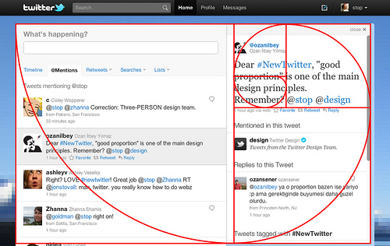
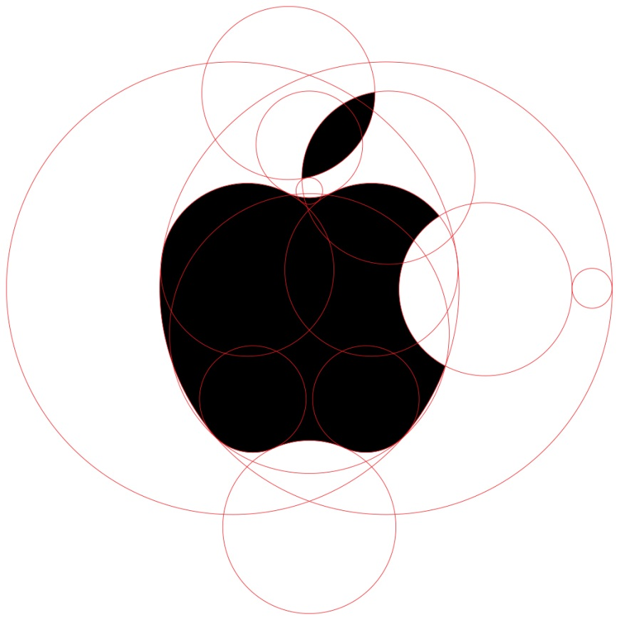
Fibonačijeva spirala
Takođe postoji i Fibonačijeva sekvenca gde je svaki termin definisan kao suma prethodna dva termina 0, 1, 1, 2, 3, 5, 8, 13, 21 itd.
Zlatna spirala primenjena na dizajn Twitter-a i logo Apple-a

Slide 39
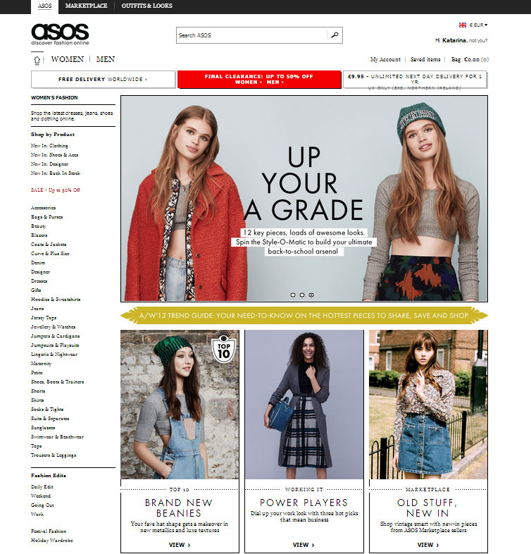
Hikov zakon
Online prodavnica

Slide 40
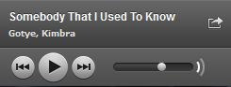
Fitsov zakon
Isečak interfejsa aplikacije

Slide 41
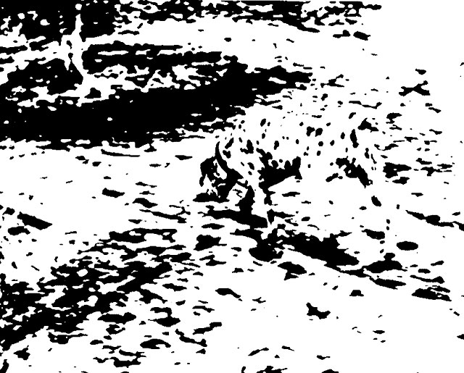
Geštalt zakoni dizajna
Postoji 8 takozvanih Geštalt zakona dizajna koji nam omogućuju da predvidimo kako ljudi percipiraju nešto:
Zakon blizine
Zakon sličnosti
Zakon završenosti
Zakon simetrije
Zakon zajedničke sudbine
Zakon kontinuiteta
Figura i pozadina
Zakon dobre forme
Opažanje celine

Slide 42

GEŠTALT ZAKONI DIZAJNA
Geštalt principi

Slide 43

GEŠTALT ZAKONI DIZAJNA
Geštalt principi

Slide 44
4 – Metode za razvoj prototipova

Slide 45
Prototipovi
Prototip je simulacija stvarnog sistema koja se može brzo razviti.
Prototipovi korisničkog interfejsa služe kao sredstvo za istraživanje, komunikaciju i evaluaciju rešenja.
Prototip može biti napravljen široko, kako bi predstavio sve mogućnosti i osobine, ili suženo, koncentrišući se samo na neke kritične aspekte korisničkog interfejsa
Prototip se karakteriše sledećim osobinama:
Vernost – koliko je prototip po izgledu i funkcijama sličan krajnjem proizvodu
Tačnost – koliko su tačno predstavljeni elementi i funkcije interakcije
Temeljnost – koji deo elemenata i funkcija interfejsa je predstavljen u prototipu.

Slide 46

Skice i scenarija
Najjednostavnija vrsta prototipova su skice.
Radi se o ručno izrađenim grubim skicama ekrana. Ova vrsta prototipova spada u grupu prototipa niske vernosti (low-fidelity).

Slide 47
5 – Dizajn proces

Slide 48

RUP proces
Rational Unified Process, skraćeno RUP proces .
Ključni aspekt RUP procesa predstavlja iterativni model razvoja softvera. RUP organizuje projekte u fazama koje se sastoje od jedne ili više iteracija.
Postoje četiri različite faze:
Početak,
Elaboracija,
Konstrukcija, i
Tranzicija.
Četiri faze RUP ciklusa

Slide 49

Agilne metodologije
Agilne metodologije predstavljaju radikalno odstupanje od tradicionalnih procesa sa puno dokumentacije i tzv. „vodopad“ strukturom.
LUCID tehnologija

Slide 50

Metode sa Prototipovima
Mnogi pristupi koriste prototipove u međufazama sa ciljem da proizvedu GUI na jednostavan način, smanjujući rizik i troškove faze dizajna.
Evolutionary Prototyping proces

